Slide 1
Подготовка к уроку биологии учителя Ениной Ольги Александровны

Slide 2
На что обращаю внимание при подготовке к уроку
Особенности урока по ФГОС
Системно-деятельностный подход
Формирование универсальных учебных действий
Развитие естественнонаучной грамотности

Slide 3
УРОК ПО ФГОС
Цели и задачи урока определяют учащиеся.
Активное применение творческих наработок
Формы, методы, содержание направлены на деятельность учащихся (УУД).
Технологическая карта урока.
«Изюминка» урока.
Рефлексия.
Домашнее задание комплексное, разноуровневое, по выбору.

Slide 4
Способы целеполагания
«А знаете ли вы что…?».
Прием «Разрешение парадоксов».
Дополнение цели урока с помощью слов- помощников
Формулировка темы в виде вопроса
«Отгадай ребус». О чем будет речь на уроке?

Slide 5
виды заданий:
участие в проектах;
подведение итогов урока;
творческие задания;
зрительное, моторное, вербальное восприятие;
мысленное воспроизведение картины, ситуации, видеофильма;
самооценка события, происшествия;

Slide 6
Приёмы формирования личностных УУД
Знаем –
Хотим узнать – Узнали -

Slide 7
Задания на развитие регулятивных УУД
спрогнозируйте результаты опыта;
выстройте стратегию поиска решения задач;
определите план своих действий при выполнении работы.

Slide 8
Тип 23 № 20955
Ученые изучали взаимодействие колоний бактерий (E. coli) и плесневого гриба пеницилла (Penicillium). На питательную среду в двух чашках Петри посеяли культуру бактерий E. coli. В одну из чашек, куда посеяли бактерий, также заселили пеницилл. Вторая чашка — контрольная. В результате, в контрольной чашке развились обширные колонии E. coli, в то время как в другой чашке колония бактерий угнетена, а основную площадь питательной среды занимает пеницилл.
Какой вывод можно сделать из этого исследования? Объясните в результате чего в чашке с пенициллом не развивается колония бактерий?

Slide 9
Диагностика регулятивных УУД
«Преднамеренные ошибки»
Поиск информации в предложенных источниках
Взаимоконтроль
Взаимоопрос
«Ищу ошибки»
КОНОП (контрольный опрос на определенную проблему).

Slide 10
Приёмы формирования регулятивных УУД
Тема «Голосеменные растения»
Найдите ошибки в приведённом тексте. Укажите номера, в которых сделаны ошибки, исправьте их.
Среди голосеменных растений встречаются деревья, кустарники и травы.
Это высшие спорообразующие растения.
В цикле развития преобладает половое поколение
– спорофит.
Гаметофиты представлены пылинкой (мужской гаметофит) и заростком (женский гаметофит).
Среди современных голосеменных растений большинство составляют хвойные растения.

Slide 11
Приёмы формирования регулятивных УУД
Умение работать с таблицами
«Число устьиц на 1 мм 2 листа»
Название растения | Поверхность
 | верхняя | нижняя
 | число устьиц
кувшинка белая | 406 | 0
пшеница | 47 | 32
овѐс | 40 | 27
маслина | 0 | 625
репа | 0 | 716
слива | 0 | 253
яблоня | 0 | 246
дуб | 0 | 346

Slide 12
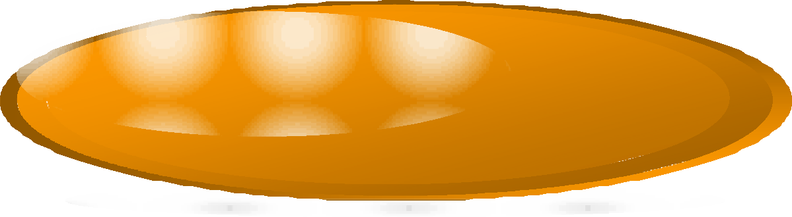

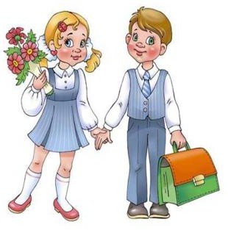
Коммуникативные УУД
Уметь слушать и вступать в диалог;
Участвовать в коллективном обсуждении проблем;
Умение строить работу в группах;
Сотрудничать со
сверстниками и взрослыми…

Slide 13
Задание на развитие коммуникативных УУД:
оцените позицию других людей,
найдите альтернативное решение в спорном вопросе,
выступите в роли эксперта,
примите участие в дискуссии….

Slide 14
Диагностика коммуникативных УУД
работа в группах
составь задание партнеру;
отзыв на работу товарища;
групповая работа по составлению или решению кроссворда
отгадай, о ком говорим
диалоговое слушание (формулировка вопросов для обратной связи);
«подготовь рассказ...», «опиши устно...», «объясни...» ;
оцените позицию других людей;
найдите альтернативное решение в спорном вопросе;
выступите в роли эксперта;
примите участие в дискуссии

Slide 15
Задания для групп.
Подготовить тест по теме: «Строение цветка» 1 группа: три вопроса с выбором одного
Приёмы формирования коммуникативных УУД
правильного ответа;
группа: из шести утверждений выбрать три верных;
группа: задание на соответствие.

Slide 16
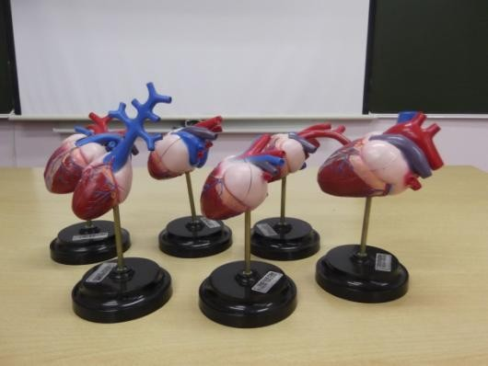
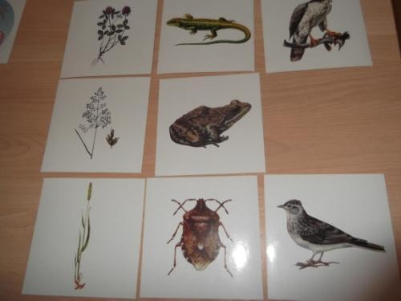
Приёмы формирования коммуникативных УУД

Slide 17
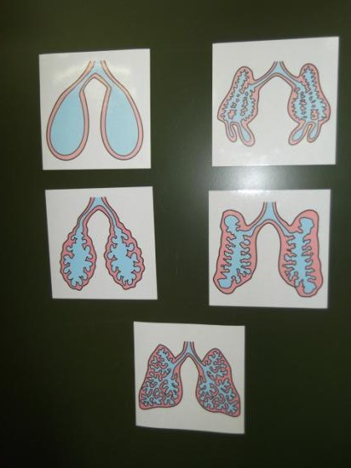
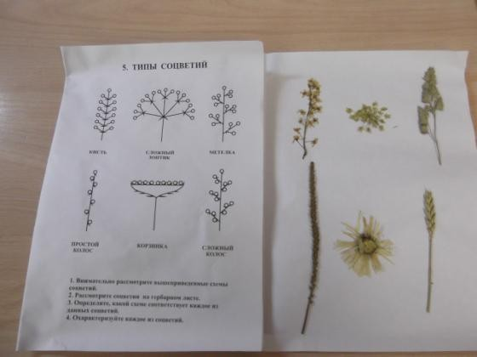
Приёмы формирования коммуникативных УУД

Slide 18
Игра «Рассказ – небылица»
Тема: «Плоские черви»
Ребятам предлагается рассказ с заложенными биологическими ошибками, чтобы исправить их, необходимо изучить данную тему.
«Лето нынче было жаркое. Я целыми днями просиживал в пруду. По дну ползали огромные, до 10 метров, плоские черви жёлтого цвета. Они особыми крючками и присосками цеплялись мне за
ноги, а однажды один даже заполз на грудь и посмотрел на меня добрыми умными глазами. Я очень испугался, и, едва оторвав от себя этого червя, бросился на берег. Со страху мне очень
захотелось есть, я схватил булку и быстро проглотил. К вечеру у меня очень сильно заболел живот. Мама сказала, что это от того, что я трогал червя, а потом кушал и заразился бычьим цепнем, а это уже навсегда».

Slide 19
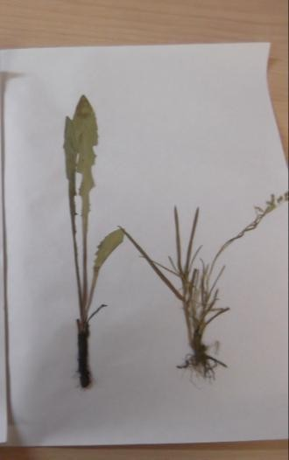
Игра «Внимание! Розыск»
Каждой группе предлагается по
четыре описания
и пять рисунков с изображениями растений (гербарии).
Предлагается по описанию («фотороботу»)
определить растение, а для пятого
составить
описание самому, указав:
жизненная форма;
характер стебля;
листорасположение и особенности листьев;
особенности расположения цветков;
плод.

Slide 20



Познавательные УУД
общеучебные действия, обеспечивающие поиск и отбор информации, моделирование содержания, способы решения задач.

Slide 21

Познавательные УУД
Анализ, сравнение, умение классифицировать,
обобщать, умение строить логическое рассуждение, устанавливать причинно – следственные связи.
Найти, выделить, анализировать необходимую
информацию из разных источников, оценивать ее
достоверность.
Умение работать с информацией: составление тезисов, планов, преобразование текстов в схемы, таблицы, моделирование.

Slide 22
Приёмы формирования общеучебных действий

Slide 23
Обучение приемам поиска информации
Поиск информации в Интернете:
Указание адреса страницы
Передвижение по гиперссылкам
Обращение к поисковой системе Яндекс , Google, Rambler и некоторые другие

Slide 24
Приемы работы с учебником
найди место в учебнике, где описывается объект, представленный на рисунке ...;
уточни текст, упрости его, так, чтобы смысл не потерялся (упражнение «редактор»);
поставь вопросы к данному абзацу;
составь суждение по тексту параграфа;
расскажи по опорным словам (разверни информацию);
заполни «слепой текст» терминами из изучаемой темы;
создай таблицу (сверни информацию) ;
составь план изучения темы ... (алгоритмируя его в зависимости от того, что мы изучаем - процесс, вещества, свойства веществ);
составь предложения по теме ... , используя слова «так, как», «потому что», следовательно», «если, то».

Slide 25
Работа с понятиями
Проговаривание терминов вслух.
Работа над усвоением орфографии новых терминов.
Тренировочные упражнения на соотнесения термина с понятием.
Использование терминов в различных учебных ситуациях.
Игра «Полслова за вами» Игра «Горячий стул»
Для закрепления терминов :
составить словарь, пользуясь текстом учебника одного параграфа или темы.
иначе, чем в учебнике сформулировать предложение, чтобы правильно выразить мысль.
составить кроссворд из биологических понятий.
упражнение на узнавание термина по определению.
биологический диктант
задание «Перевертыши»

Slide 26
Приёмы формирования познавательных логических УУД
найди сходства и отличия (сравни);
на что похоже;
поиск лишнего;
лабиринты;
логические цепочки;
хитроумные решения;
составление схем-опор, схематических моделей с выделением существенных характеристик объекта;
составление кластеров, синквейнов,
работа с таблицами, преобразование информации из одного вида в другой (таблицу в текст и др.)
составление и распознавание диаграмм и др.

Slide 27
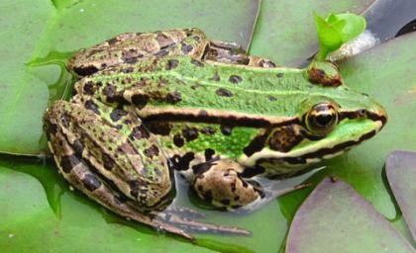
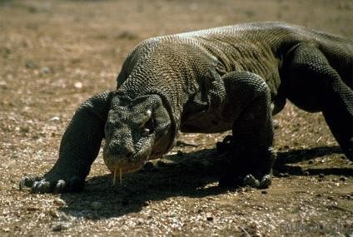
Прием «Найди отличия»
Найди отличия пресмыкающихся от земноводных:
кожа влажная
кожа сухая
трёхкамерное сердце
трёхкамерное сердце с неполной перегородкой в желудочке
дыхание кожей и
лёгкими
дыхание только лёгочное

Slide 28
Прием - найти «лишнее»
Тема «Органы дыхания и газообмен».
Что является лишним в данном перечне:
кожа, жабры, чечевички,
трахеи, вся поверхность тела.
Дать объяснение своему выбору.

Slide 29
Что общего между парами понятий
проводящая ткань - корневые волоски фотосинтез – хлоропласт
ядро – хромосомы клубень – побег

Slide 30
Выстроить логическую цепочку
Клетка, корень, ядро, осина, растительность, лес.
Зигота, папоротник, спора, спорангии, заросток.

Slide 31
Определи связь
Вода – древесина = .?.- флоэма.
А. Ксилема Б. Кора
В. Камбий Г. Сахар
Д. Сердцевина

Slide 32
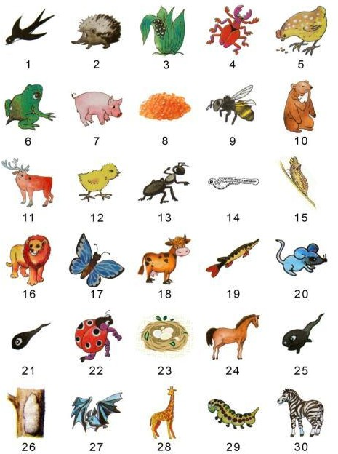
«Быстрые» карточки
Выбери животных,
для которых характерен прямой путь развития (обведи кружком)

Slide 33
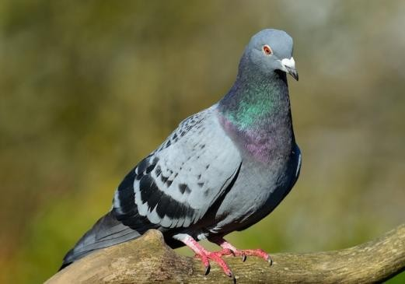
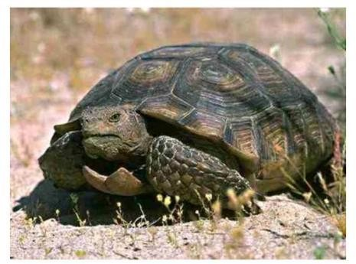
Рассмотрите внешнее строение пресмыкающегося и птицы.
В чём сходство и различие в их строении?

Slide 34
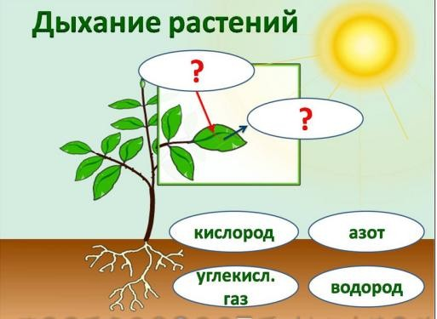
«Верные-неверные» утверждения Верны ли следующие суждения о процессах жизнедеятельности растений?
А. При дыхании растениями
поглощается
углекислый газ.
В. Дыхание
происходит только на свету.

Slide 35
Заполнить пропуски в тексте:
«Растения по способу питания - ………. . Они сами образуют ……….. в процессе ………… в листьях на ……… Органические вещества передвигаются ко всем органам растения по ……… луба (флоэмы) коры.
Вода с минеральными веществами всасывается из
почвы через ……… , затем передвигается по
………..древесины (ксилемы ) под действием …….. и
………».
Используя предложенные слова:
сосуды, ситовидные трубки, корневой волосок,
испарение, корневое давление, свет, органическое вещество, автотрофы, фотосинтез

Slide 36
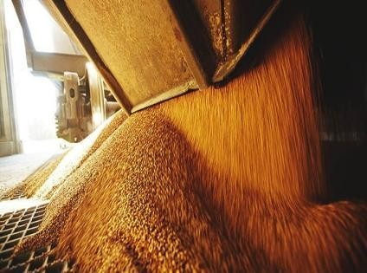
Проблемная ситуация
«Осенью, во время
уборки урожая, зерно хранят в
зернохранилищах.
Время от времени зерно необходимо проверять.
Предложите способы проверки сохранности зерна».

Slide 37
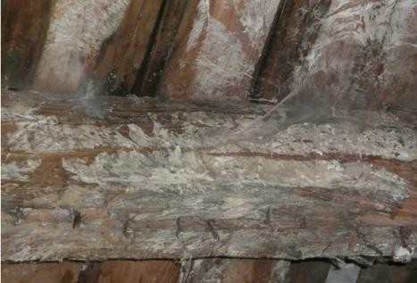
Прием - постановка проблемного вопроса
На половицах жилых помещений в
увлажнённых местах
часто поселяется домовый гриб, который в течение
нескольких месяцев может сделать древесину
трухлявой. Как можно объяснить такое явление?

Slide 38
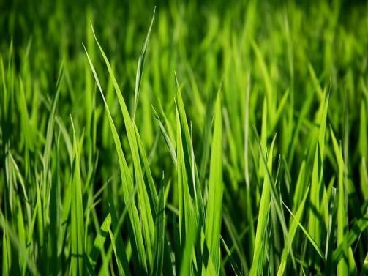
Прием - постановка проблемного вопроса
Как вы объясните высказывание К.А.
Тимирязева о том, что растениям
принадлежит
«космическая роль»?

Slide 39
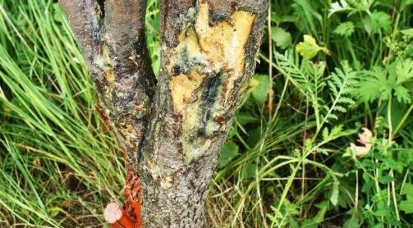
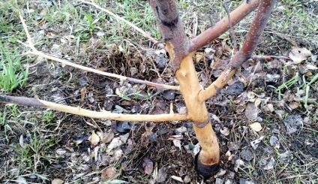
Прием - дискуссия
Весной садовод обнаружил два поврежденных дерева
- у одного мыши кору частично погрызли, а у другого зайцы ствол объели кольцом. Какое
дерево может погибнуть? Докажите.

Slide 40
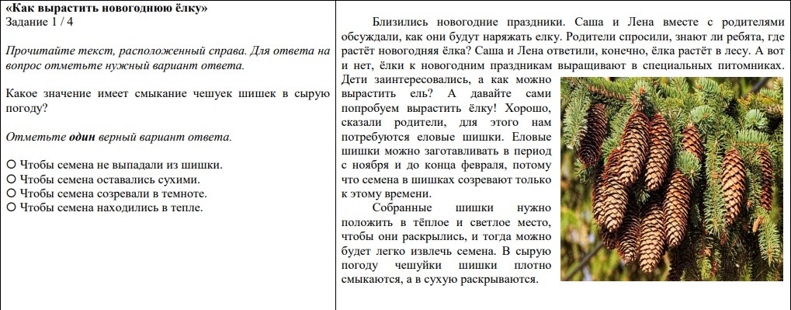
– Естественнонаучная грамотность;

Slide 41
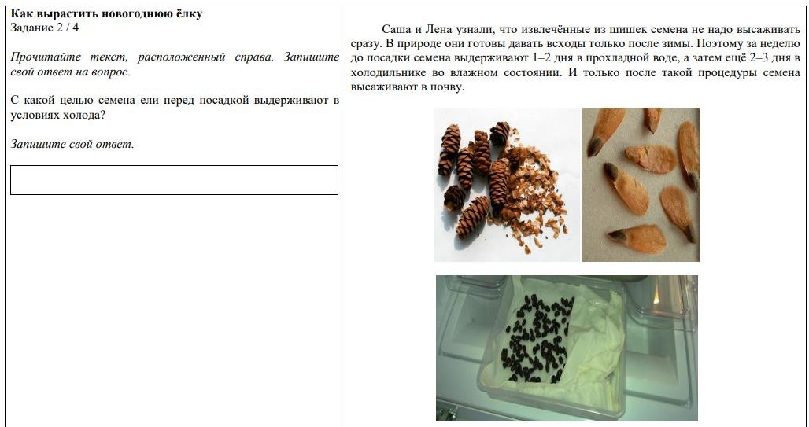
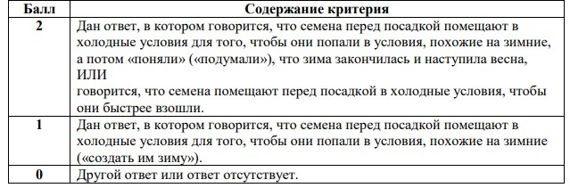

Slide 42
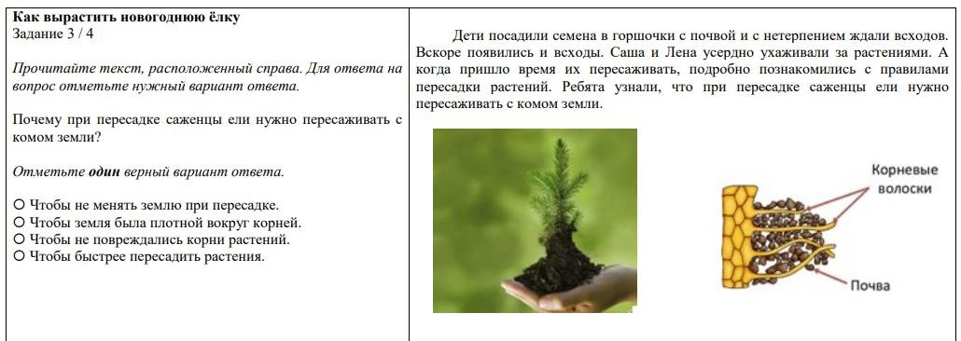

Slide 43
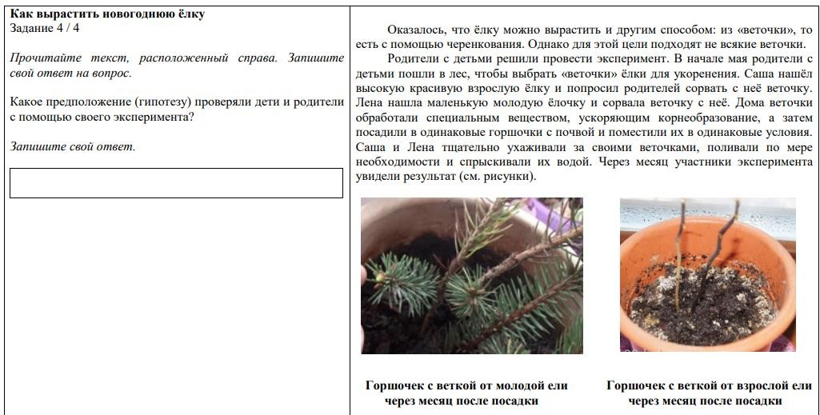


Slide 44
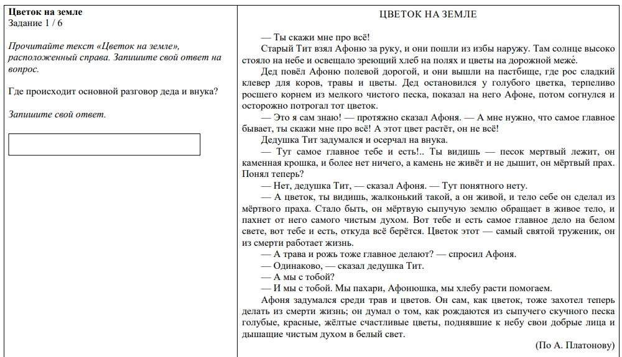
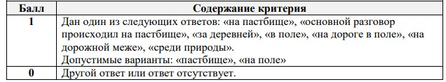
– Читательская грамотность;

Slide 45
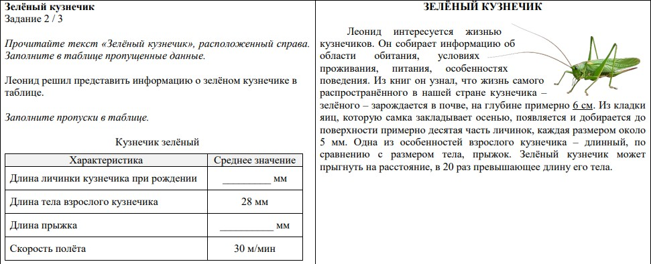
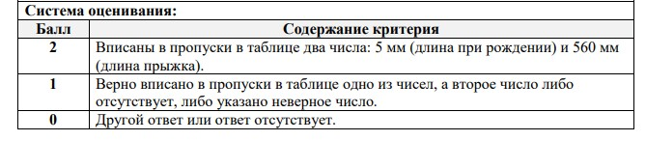
– Математическая грамотность;

Slide 46
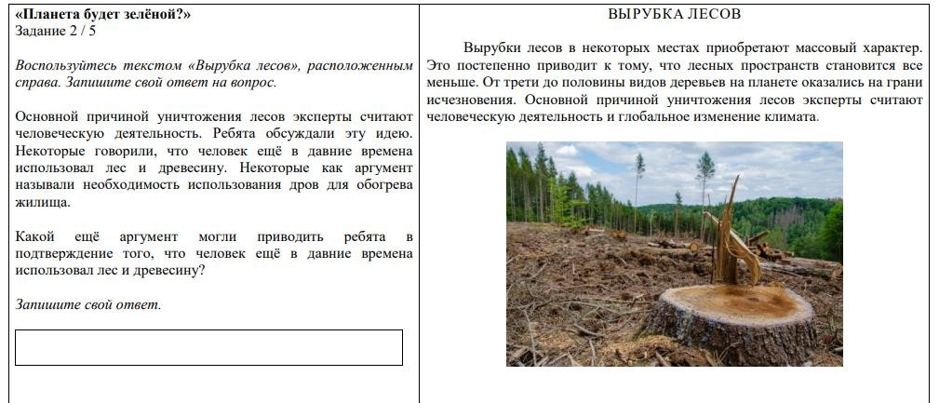
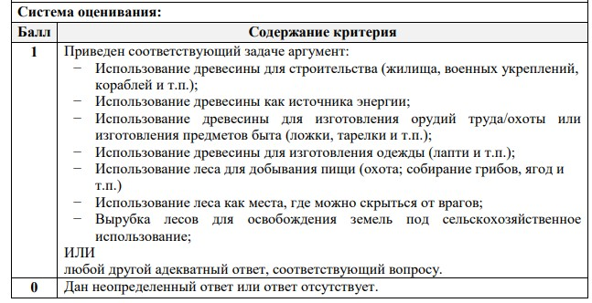
– Глобальные компетенции;

